Slide 1



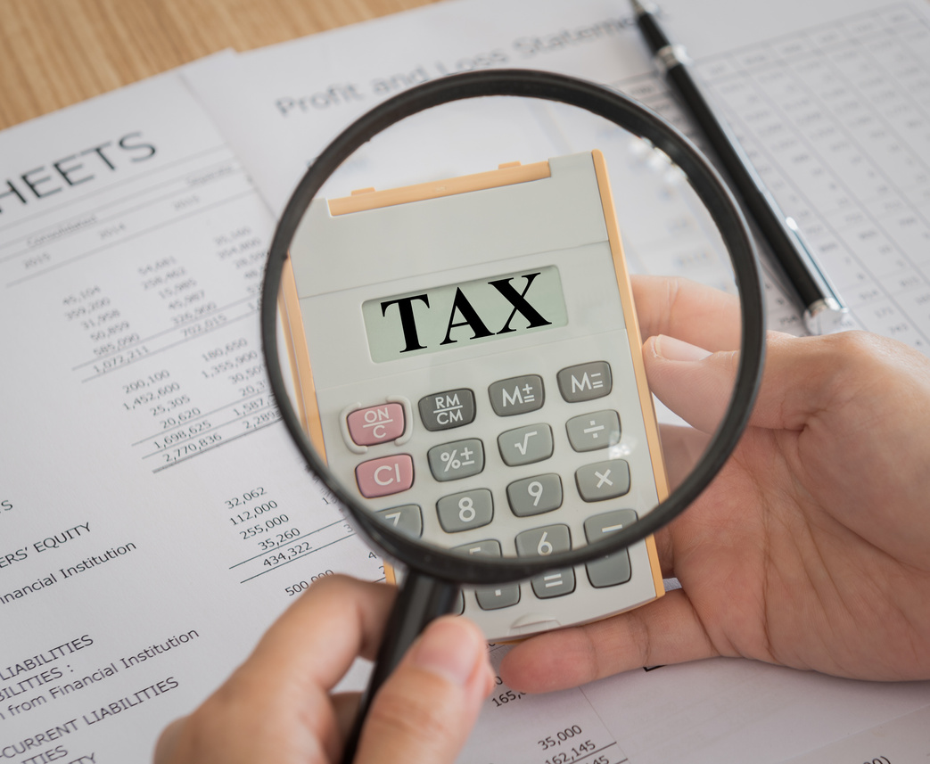

PENGERTIAN ASET TIDAK BERWUJUD, PENGAKUAN DAN PENGUKURAN, PENGUKURAN SETELAH PENGAKUAN, MASA MANFAAT DAN AMORTISASI
LIONY CITRA H.P.D (2023340350003)
Mata Kuliah: Akuntansi Perpajakan
Dosen Pengampu: Drs. SUYADI, Ak.,M.Com.

Slide 2
PENGERTIAN ASET TIDAK BERWUJUD
Aset tidak berwujud adalah aset non-moneter yang tidak memiliki bentuk fisik namun dapat diidentifikasi, memberikan manfaat ekonomi di masa depan, dan dikendalikan oleh entitas. Berbeda dengan aset berwujud seperti mesin atau gedung, aset tidak berwujud tidak bisa disentuh atau dilihat secara fisik, tetapi memiliki nilai yang dapat meningkatkan kinerja dan profitabilitas perusahaan.
KARAKTERISTIK UTAMA
Karakteristik utama aset tidak berwujud:
  Non-moneter → tidak memiliki nilai nominal tetap (seperti kas atau piutang).
  Tanpa bentuk fisik → tidak dapat dilihat atau disentuh.
  Dapat diidentifikasi → dapat dipisahkan atau berasal dari hak legal.
  Memberikan manfaat ekonomi masa depan → meningkatkan pendapatan atau efisiensi.
  Dikendalikan oleh entitas → entitas memiliki kemampuan memperoleh manfaat dan membatasi pihak lain mengakses manfaat tersebut.

Slide 3
PENGAKUAN DAN PENGUKURAN AWAL ASET TIDAK BERWUDUD
Pengakuan aset tidak berwujud memerlukan pemenuhan dua kriteria utama: adanya kemungkinan manfaat ekonomi masa depan dan dapat diukur dengan andal. Jika kedua syarat tersebut tidak terpenuhi, biaya yang dikeluarkan harus diakui sebagai beban pada periode terjadinya. Aset tidak berwujud dapat diperoleh melalui beberapa cara: pembelian terpisah, akuisisi melalui kombinasi bisnis, pertukaran aset, hibah, atau dikembangkan secara internal. Untuk aset yang diperoleh dari pengembangan internal seperti riset dan pengembangan (R&D), standar akuntansi memberikan batasan yang ketat. Biaya riset harus dibebankan, sementara biaya pengembangan dapat dikapitalisasi jika memenuhi kriteria tertentu.
KOMPONEN PENTING PENGAKUAN MENCAKUP:
  Identifiability (dapat diidentifikasi) – harus dapat dipisahkan atau berasal dari hak kontraktual.
  Control (pengendalian) – entitas memiliki kapasitas mendapatkan manfaat dan membatasi pihak lain.
  Future economic benefits (manfaat ekonomi masa depan) – dapat berupa peningkatan pendapatan, penghematan biaya, atau manfaat lain.

Slide 4
PENGUKURAN SETELAH PENGAKUAN (DIPERPANJANG LEBIH PANJANG)
PENURUNAN NILAI (IMPAIRMENT)
REVERSAL OF IMPAIRMENT (PEMBALIKAN PENURUNAN NILAI)
Penurunan nilai aset tidak berwujud harus diuji secara berkala jika terdapat indikasi bahwa nilai tercatat melebihi nilai yang dapat dipulihkan. Untuk aset tertentu, seperti goodwill, pengujian dilakukan setiap tahun tanpa menunggu adanya indikasi.
Indikasi penurunan nilai meliputi:
  perubahan teknologi,
  perubahan permintaan pasar,
  kerusakan aset,
  kinerja aset yang tidak sesuai harapan.
Jika nilai tercatat lebih tinggi dari nilai yang dapat dipulihkan (recoverable amount), selisihnya harus diakui sebagai rugi penurunan nilai.
MJika kondisi membaik, penurunan nilai dapat dipulihkan kecuali untuk goodwill. Nilai tercatat yang baru tidak boleh melebihi nilai yang seandainya tidak pernah terjadi penurunan nilai sebelumnya.
Dengan rincian ini, terlihat bahwa pengukuran setelah pengakuan merupakan proses yang kompleks dan memerlukan pertimbangan profesional, terutama terkait keberadaan pasar aktif dan estimasi nilai wajar.

Slide 5
PENGUKURAN SETELAH PENGAKUAN (DIPERPANJANG LEBIH PANJANG)
MODEL BIAYA (COST MODEL)
MODEL REVALUASI (REVALUATION MODEL)
Dalam model biaya, aset tidak berwujud dicatat sebesar biaya perolehan dikurangi akumulasi amortisasi dan akumulasi rugi penurunan nilai. Model biaya adalah metode yang paling umum digunakan karena beberapa alasan, antara lain:
  Ketersediaan data biaya perolehan yang relatif mudah diidentifikasi.
  Kesederhanaan dalam penerapan, terutama bagi perusahaan dengan sistem akuntansi yang tidak kompleks.
  Minimnya pasar aktif, sehingga sulit mendapatkan nilai wajar yang akurat untuk aset tidak berwujud tertentu.
Model revaluasi memungkinkan perusahaan untuk mencatat aset tidak berwujud pada nilai wajar setelah tanggal pengakuan awal. Namun, penerapan model ini sangat terbatas karena hanya dapat digunakan jika terdapat pasar aktif untuk aset tersebut. Dalam praktiknya, sangat sedikit aset tidak berwujud yang memiliki pasar aktif, seperti merek dagang atau paten, karena aset tersebut biasanya unik dan tidak dijual secara luas.
Revaluasi dapat menyebabkan kenaikan atau penurunan nilai aset.
  Jika nilai wajar meningkat, selisihnya diakui sebagai surplus revaluasi dalam ekuitas.
  Jika menurun, selisihnya diakui sebagai rugi dalam laporan laba rugi, kecuali jika terdapat surplus revaluasi sebelumnya.

Slide 6
MASA MANFAAT ASET TIDAK BERWUJUD
Masa manfaat dapat berupa masa manfaat terbatas (finite) atau masa manfaat tidak terbatas (indefinite).
MASA MANFAAT TERBATAS
MASA MANFAAT TIDAK TERBATAS
Aset tidak berwujud yang memiliki masa manfaat terbatas harus diamortisasi selama umur ekonomisnya. Faktor yang memengaruhi masa manfaat antara lain:
  siklus penggunaan aset,
  perkembangan teknologi,
  masa berlakunya hak hukum,
  stabilitas industri.
Umur ekonomis seringkali lebih pendek dari umur legal karena faktor ekonomi dapat menyebabkan penurunan manfaat aset sebelum hak hukumnya berakhir.
Aset dengan masa manfaat tidak terbatas tidak diamortisasi tetapi harus diuji penurunan nilai setiap tahun. Contohnya adalah merek dagang tertentu yang tidak memiliki batasan waktu hukum. Namun, entitas harus menilai secara berkala apakah masa manfaat tersebut tetap tidak terbatas atau perlu direvisi.

Slide 7
AMORTISASI ASET TIDAK BERWUJUD
Amortisasi adalah proses alokasi biaya aset tidak berwujud secara sistematis selama masa manfaatnya. Amortisasi bertujuan mencerminkan konsumsi manfaat aset dari waktu ke waktu. Metode amortisasi yang digunakan harus mencerminkan pola konsumsi manfaat ekonomi, seperti:
  metode garis lurus (straight-line),
  metode saldo menurun,
  metode berdasarkan penggunaan.
Dalam praktik, metode garis lurus adalah yang paling umum digunakan karena paling sederhana dan mencerminkan pola manfaat yang relatif stabil. Amortisasi dimulai ketika aset tersedia untuk digunakan dan dihentikan ketika aset tersebut diklasifikasikan sebagai dimiliki untuk dijual atau dihentikan pengakuannya.

Slide 8
KESIMPULAN
Aset tidak berwujud merupakan aset non-moneter yang memberikan manfaat ekonomi di masa depan meskipun tidak memiliki bentuk fisik. Pengakuannya membutuhkan kriteria tertentu yaitu dapat diidentifikasi, dikendalikan oleh entitas, dan memberikan manfaat ekonomi masa depan. Pengukuran awal dilakukan berdasarkan biaya perolehan, sedangkan pengukuran setelah pengakuan dapat menggunakan model biaya atau model revaluasi. Masa manfaat aset tidak berwujud dapat bersifat terbatas atau tidak terbatas, yang kemudian menentukan perlakuan amortisasi dan pengujian penurunan nilainya. Pemahaman mendalam mengenai aset tidak berwujud sangat penting untuk memberikan laporan keuangan yang relevan, andal, dan mencerminkan kondisi ekonomi perusahaan secara akurat.

